Slide 1


Struts2 · 教学内容探索

Slide 2
课程内容
Struts2环境配置
Struts2访问ServletAPI
Struts2通配符映射&动态方法调用
Struts2OGNL表达式
Struts2异常处理
Struts2标签库&模板
Struts2拦截器初识
Struts2类型转换
Struts2资源国际化
Struts2声明式验证
Struts2自定义验证器
Struts2文件上传下载
Struts2表单重复提交
Struts2自定义拦截器

Slide 3
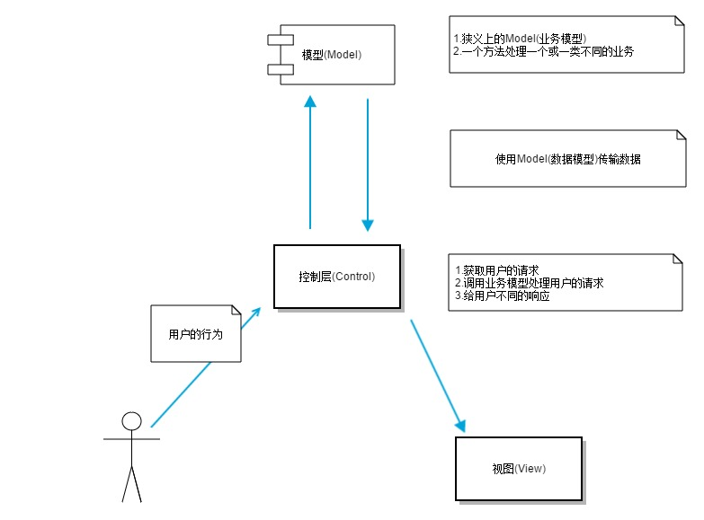
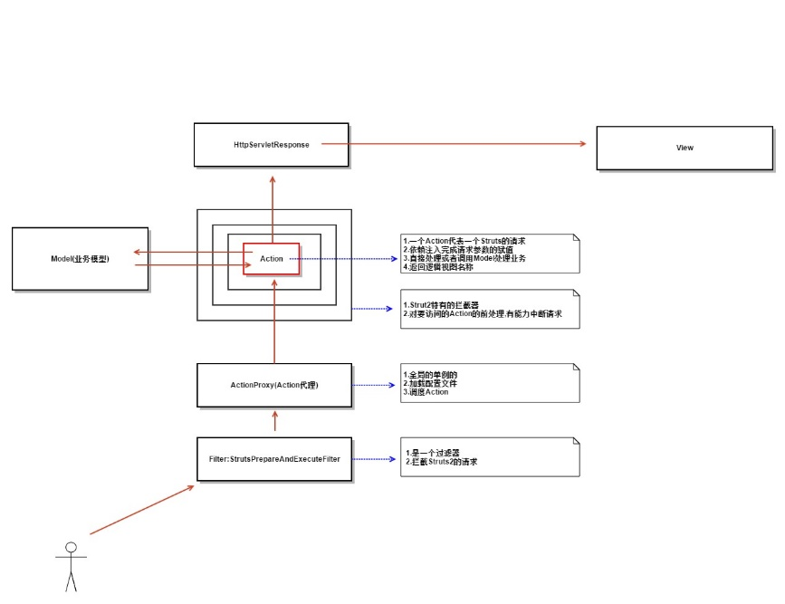
Struts2 中的MVC

Slide 4
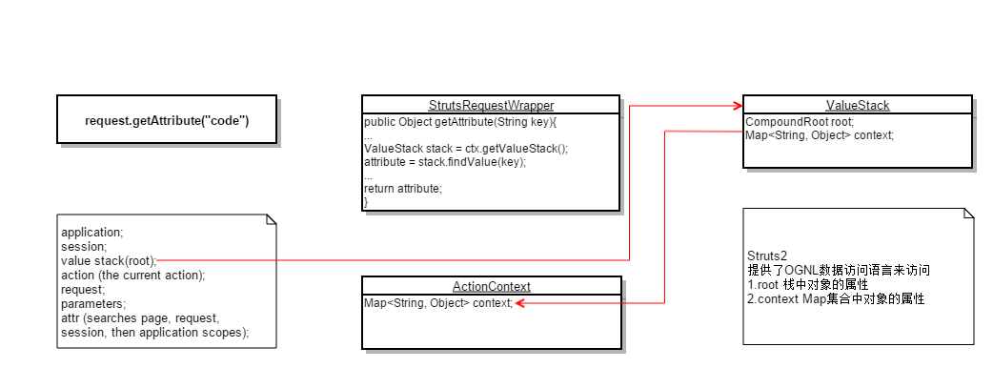
Struts2 ValueStack的理解

Slide 5
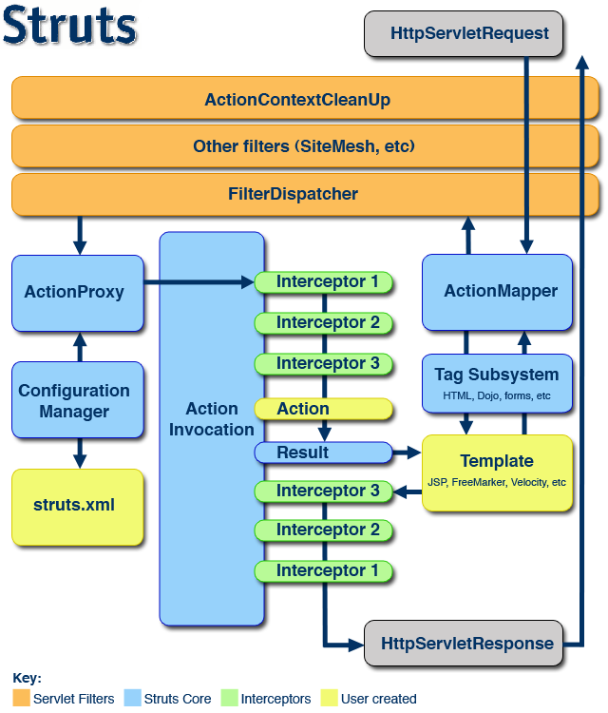
Struts2 运行流程

Slide 6
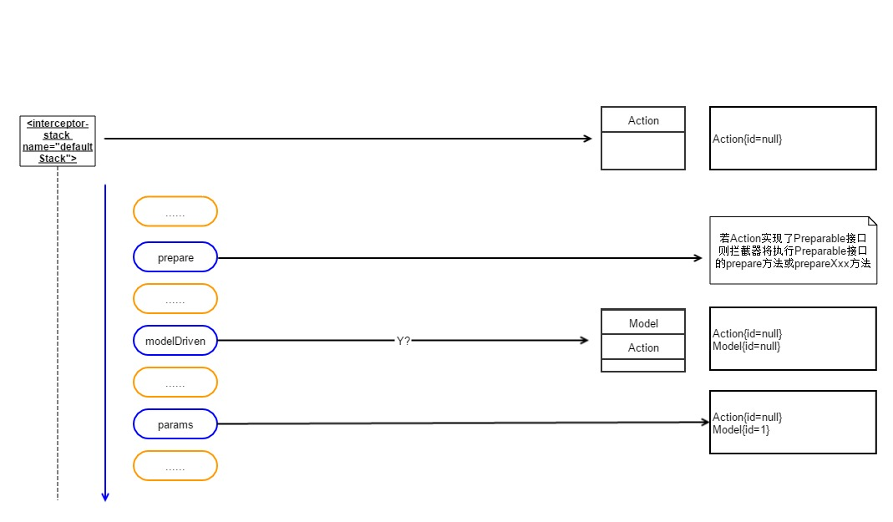
DefaultStack

Slide 7
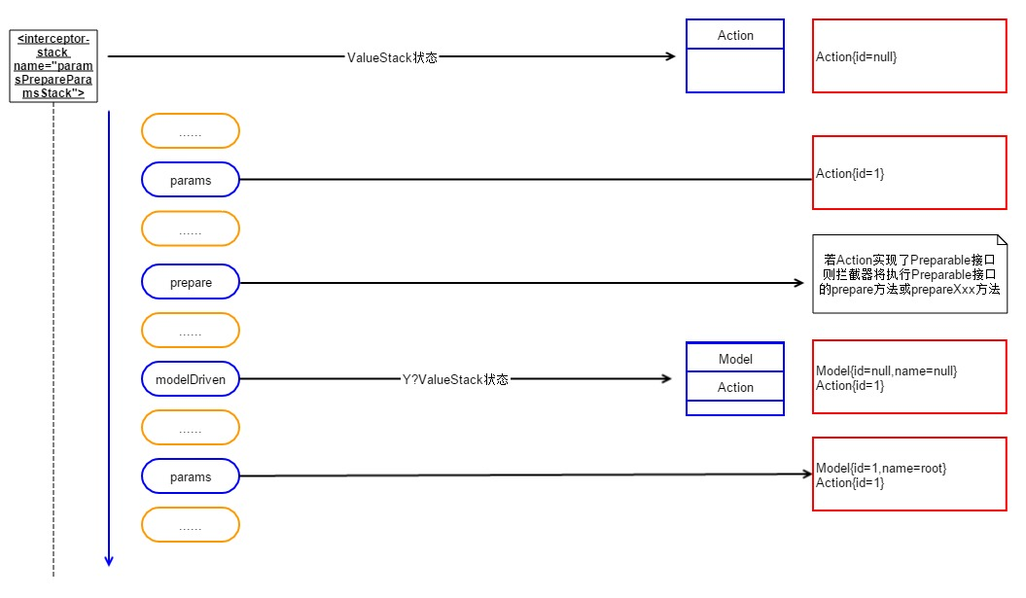
paramsPrepareParamsStack

Slide 8

Thanks
甘肃创新思维教育咨询有限公司
扫码关注

